Slide 1
Teach98.ir

Slide 2
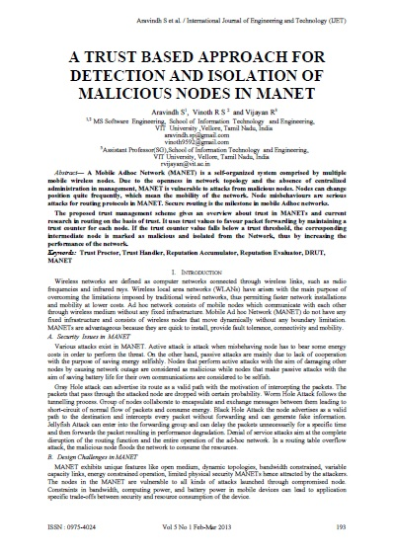
آرم محل تحصیل
موضوع ارائه :
دانشگاه…… استاد راهنما : ….. ارائه دهنده:....
96/5/12

Slide 3
فهرست مطالب
عنوان :....................
چکیده
مقدمه
......................
.....................
............................
..............................
..................................
...............................
محیط شبیه‌سازی ........
................................
...............................
نتایج موجود و پیشنهادی
نتیجه گیری
منابع
فهرست
مطالب
1
چکیده
2
مقدمه
3
معماری سیستم
4
شبیه سازی
6
منابع
5
نتیجه گیری
استاد راهنما : ................
آرم محل تحصیل
صفحه .......... از ...............

Slide 4
چکیده :
عنوان :....................
فهرست
مطالب
1
چکیده
2
مقدمه
3
معماری سیستم
4
شبیه سازی
6
منابع
5
نتیجه گیری
استاد راهنما : ................
آرم محل تحصیل
صفحه .......... از ...............

Slide 5
مقدمه :
عنوان :....................
فهرست
مطالب
1
چکیده
2
مقدمه
3
معماری سیستم
4
شبیه سازی
6
منابع
5
نتیجه گیری
استاد راهنما : ................
آرم محل تحصیل
صفحه .... از ....

Slide 6
معماری سیستم:
عنوان :....................
فهرست
مطالب
1
چکیده
2
مقدمه
3
معماری سیستم
4
شبیه سازی
6
منابع
5
نتیجه گیری
استاد راهنما : ................
آرم محل تحصیل
صفحه .......... از ...............

Slide 7
چکیده :
برای 1-60 گره
برای 2-100 گره
نتایج برای60 نود موجود و پیشنهادی
نتایج برای100 نود موجود و پیشنهادی
عنوان :....................
فهرست
مطالب
1
چکیده
2
مقدمه
3
معماری سیستم
4
شبیه سازی
6
منابع
5
نتیجه گیری
استاد راهنما : ................
آرم محل تحصیل
صفحه .......... از ...............

Slide 8
محیط شبیه‌سازی NS-2 :
عنوان :....................
فهرست
مطالب
1
چکیده
2
مقدمه
3
معماری سیستم
4
شبیه سازی
6
منابع
5
نتیجه گیری
استاد راهنما : ................
آرم محل تحصیل
صفحه .......... از ...............

Slide 9
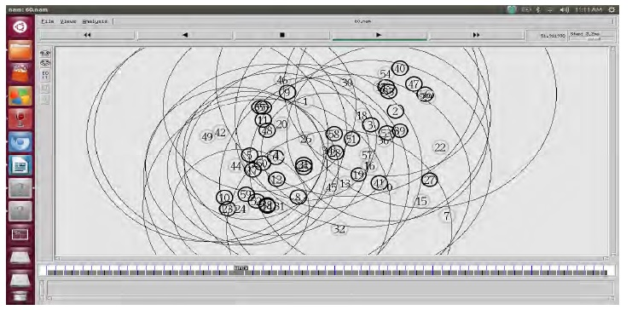
محیط شبیه‌سازی NS-2 :
مدل نمونه با ...........
عنوان :....................
فهرست
مطالب
1
چکیده
2
مقدمه
3
معماری سیستم
4
شبیه سازی
6
منابع
5
نتیجه گیری
شکل ..... –........نمونه ............
استاد راهنما : ................
آرم محل تحصیل
صفحه .......... از ...............

Slide 10
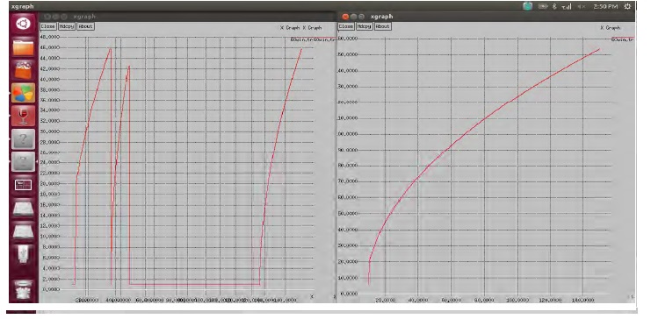
نتایج شبیه سازی:
عنوان :....................
نتایج برای نمونه ............
فهرست
مطالب
1
چکیده
2
مقدمه
3
معماری سیستم
4
شبیه سازی
6
منابع
5
نتیجه گیری
شکل 6 – نتایج برای نمونه ............
استاد راهنما : ................
آرم محل تحصیل
صفحه .......... از ...............

Slide 11
نتیجه گیری :
عنوان :....................
فهرست
مطالب
1
چکیده
2
مقدمه
3
معماری سیستم
4
سیستم پیشنهادی
6
منابع
5
نتیجه گیری
استاد راهنما : ................
آرم محل تحصیل
صفحه .......... از ...............

Slide 12
عنوان :....................
فهرست
مطالب
1
چکیده
2
مقدمه
3
معماری سیستم
4
شبیه سازی
6
منابع
5
نتیجه گیری
با تشکر از توجه دوستان
Teach98.ir
پایان
استاد راهنما : ................
آرم محل تحصیل
صفحه .......... از ...............

